Slide 1



- 企业集团颁奖新春年会策划方案-
Planning plan for the Spring Festival annual meeting

Slide 2





目录
1
2
活 动 概 述
活 动 流 程
Activity overview
Activity flow
3
4
活 动 内 容
现 场 布 置
Improvement measures
development planning

Slide 3
Part 1
活 动 概 述
Activity overview

Slide 4
活动背景
突破 求变 高效 创新
XX人以激情与梦想
书写了企业发展的华丽篇章
但在今日今时
在经济普遍不景气的大环境背景下
XX人凭着坚定的毅力与远大的理想
以XXXXXXXX的经营理念
开辟出一条自主创新的研发之路
在优势领域继续引领潮头
做中国最好的XX企业

Slide 5
基本情况
活动时间
2022-1-XX
活动地点
XXXXXXXX
活动人数
XXXXXX
活动群体
领导、全体员工

Slide 6
活动目的
展示企业员工积极向上的精神风貌
提升企业员工向心力与归属感
打造不同以往的印象深刻的年会形式
回顾过去一年的辉煌成就，展望美好未来
推广企业文化的影响与渗透
有效传播企业品牌影响力
大气
感恩
隆重
感动
愉快

Slide 7
Part 2
活 动 流 程
Activity flow

Slide 8
篇章 | 序号 | 时间 | 内容 | 篇章 | 序号 | 时间 | 内容
开篇 | 1 | 17:30-18:00 | 嘉宾入场 | 第二篇章 稳中求进 创新格局 | 16 | 19:31-19:33 | 30s团队展示视频
 | 2 | 17:59-18:00 | 倒数视频 |  | 17 | 19:33-19:38 | 《科技领航》研发系统
 | 3 | 18:00-18:05 | 20周年祝福视频 |  | 18 | 19:38-19:40 | 30s团队展示视频
 | 4 | 18:05-18:10 | 主持人出场 |  | 19 | 19:40-19:45 | 《态度》生产系统
 | 5 | 18:10-18:20 | 领导致辞 |  | 20 | 19:45-19:47 | 30s团队展示视频
 | 6 | 18:20-18:50 | 颁奖环节 |  | 21 | 19:47-19:52 | 《开拓》市场系统
 | 7 | 18:50-18:55 | 启动仪式 |  | 22 | 19:52-20:02 | 游戏环节
 | 8 | 18:55-19:00 | 祝酒仪式 |  | 23 | 20:02-20:12 | 抽奖环节
第一篇章 同心聚力 筑梦远航 | 9 | 19:00-19:02 | 30s团队展示视频 | 第三篇章 匠心智造 闪耀未来 | 休息片刻
 | 10 | 19:02-19:07 | 开场舞《四海同心》 |  | 24 | 20:12-20:14 | 30s团队展示视频
 | 11 | 19:07-19:09 | 30s团队展示视频 |  | 25 | 20:14-20:19 | 《坚定的信念》质量系统
 | 12 | 19:09-19:14 | 《伴你左右》售后系统 |  | 26 | 20:19-20:21 | 30s团队展示视频
 | 13 | 19:14-19:16 | 30s团队展示视频 |  | 27 | 20:21-20:26 | 《融合》销售系统
 | 14 | 19:16-19:21 | 《一家亲》运营系统 |  | 28 | 20:26-20:31 | 大合唱《我相信》
 | 15 | 19:21-19:31 | 抽奖环节 |  | 29 | 20:35 | 活动结束

Slide 9
Part 3
活 动 内 容
Improvement measures

Slide 10
开篇

Slide 11
1
倒数视频
开场前现场暗灯，并播放3D倒数视频，预示晚会正式开始。

Slide 12
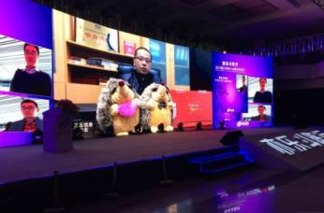
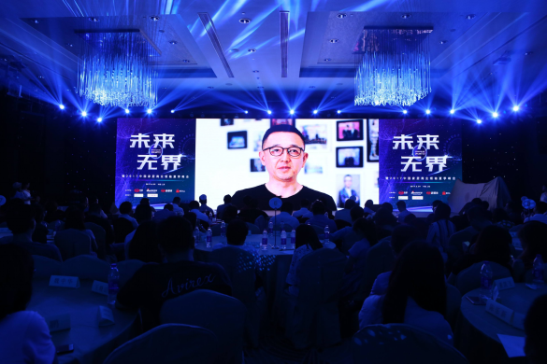

2
20周年祝福视频
让XXXX能够取得辉煌的业绩，同样离不开广大客户的支持与员工的付出。此处播放来自客户及员工的祝福视频，表达对XXXX的信任与认可，为XXXX这个潜力无限的企业助力。

Slide 13
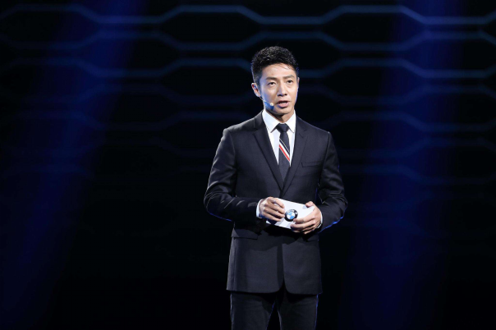
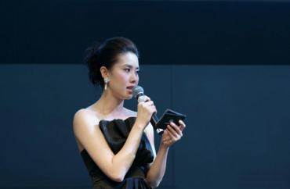
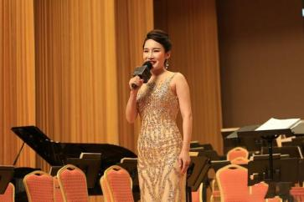
3
主持人出场
主持人登场，介绍到场的领导嘉宾，并简要阐述本次晚会的主要内容。

Slide 14
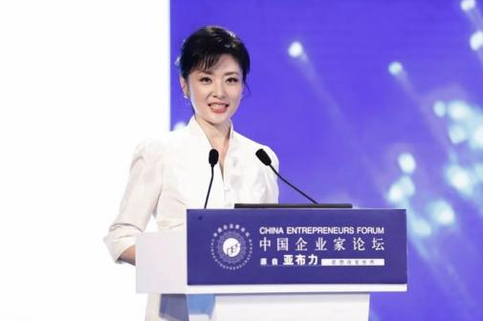
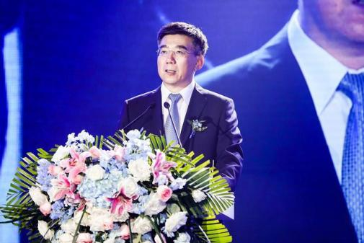
4
领导致辞
由XXXX领导上台致辞，欢迎嘉宾的到来，并对本次活动寄予美好的期望。

Slide 15


5
颁奖环节
颁奖视频通过特效制作来展示出奖项的高端性，突出每个获奖人的成就感与自豪感。

Slide 16

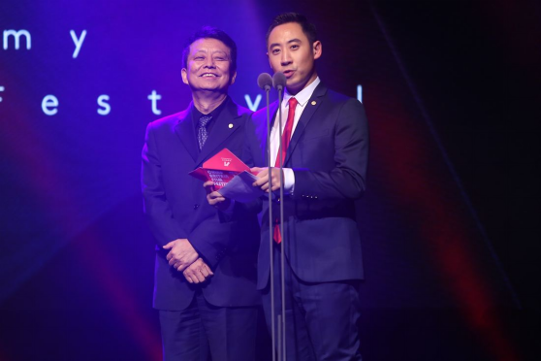


6
颁奖环节
颁奖形式灵感来源于电影节颁奖典礼。先播放颁奖片头，再由主持人邀请颁奖嘉宾上台宣读颁奖词，揭晓获奖人员名单，并为获奖者颁奖。颁奖后，主持人邀请获奖者代表接受采访，并发表获奖感言。

Slide 17

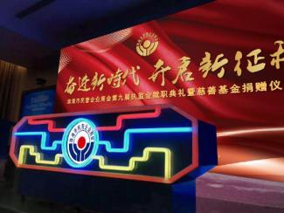
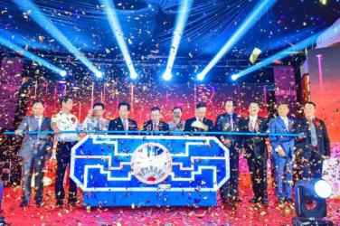
7
启动仪式-能量汇聚启动台
上台嘉宾推动启动杆，启动道具将发出多条光线，并慢慢汇聚在中心点，点亮企业的LOGO，突出整场晚会的仪式感和体验感，寓意着新一年XXXX人精诚团结，汇聚能量，共创辉煌。

Slide 18
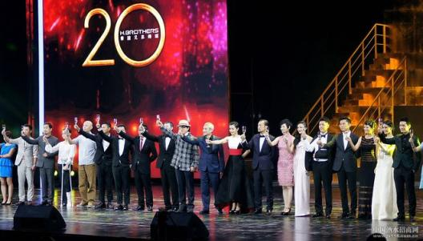
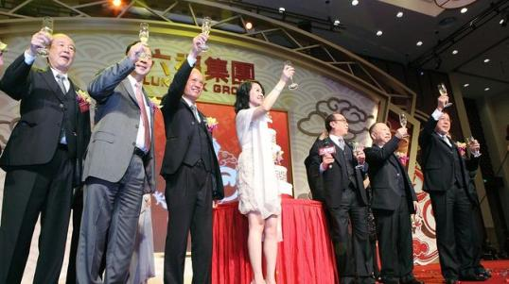
8
祝酒仪式
由XXXX领导、优秀员工代表上台进行祝酒仪式，寓意着晚宴开始。

Slide 19
第一篇章
同心聚力·筑梦远航

Slide 20
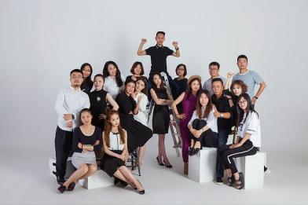
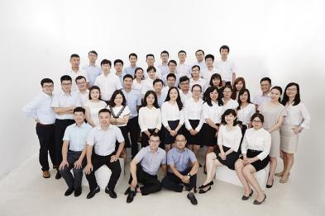

1
30s团队展示视频
在企业节目开始前，通过播放30s短视频来展示部门文化及凝聚力，引出节目主题，注入更丰富、更深刻的精神意义，增添节目的文化内涵。

Slide 21
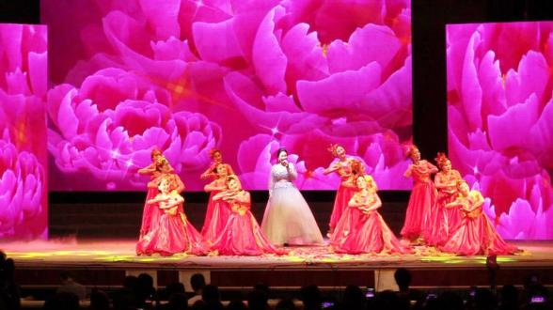
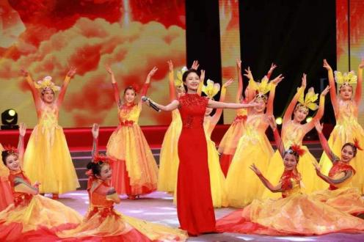
2
开场舞《四海同心》
由企业员工上台，以《四海同心》为主题进行开场舞表演，共同演绎来自全国各地的XXXX人欢聚一堂、其乐融融的景象，为正常晚会打下热烈、恢弘的基调，彰显XXXX人良好的精神面貌。

Slide 22
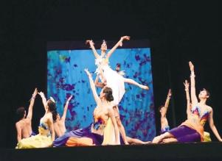
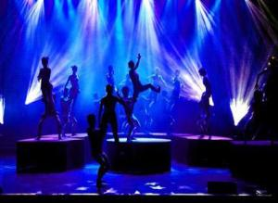
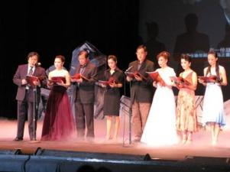
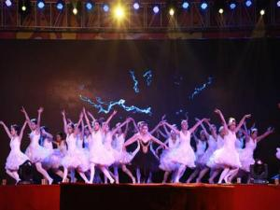
3
员工节目：《伴你左右》售后系统
由售后系统员工上台，以“以客户为中心”为主线展开表演，展现XXXX人在提供售后服务的过程中的高度责任感与使命感，以及互帮互助，共同成长的精神。

Slide 23
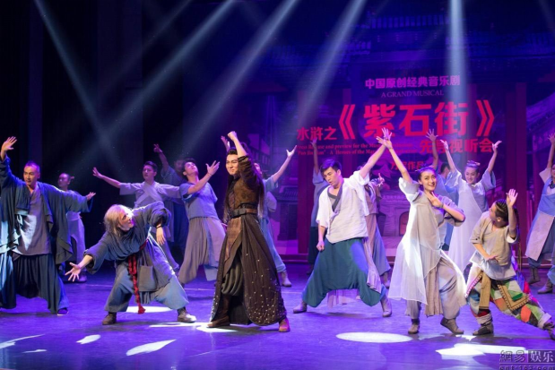
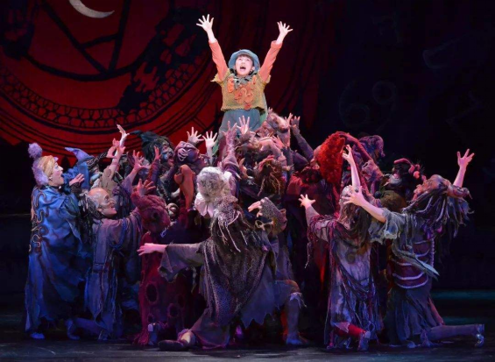
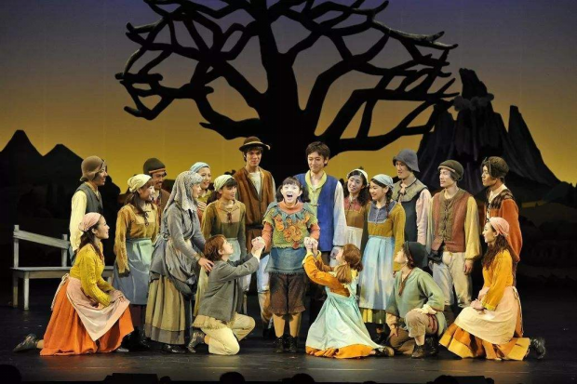
4
员工节目：《一家亲》运营系统
由运营系统员工上台，以“一家亲”为主题展开表演，展现XXXX人相亲相爱，精诚团结，共同奋斗的企业文化精神。

Slide 24
第二篇章
稳中求进·创新格局

Slide 25
1
互动视屏秀《科技领航》研发系统
由研发系统员工上台，以“科技领航”为主题，以互动视频秀的形式展开表演，展现XXXX人在发展道路上专注科研、引领创新、追求卓越的精神。
(通过人与大屏幕进行互动表演，屏幕画面从一个方块砌成一整面墙，从而衍生出一条光明大道，呈现出裸眼3D的舞台视觉效果，寓意着XXXX的未来科技发展一片光明。)

Slide 26

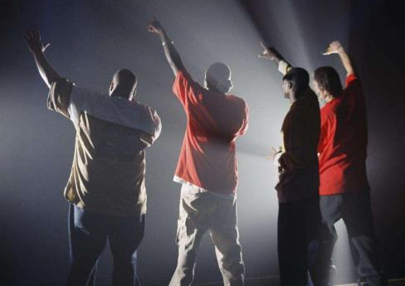
2
员工节目：《态度》生产系统
态度决定质量，质量决定未来。由生产系统员工上台，以“态度”为主题，采用说唱和情景表演的形式展开表演，展现XXXX人在实现企业降本增效目标所做的努力和成果。

Slide 27
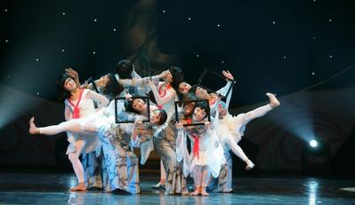
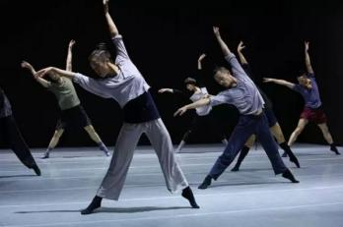
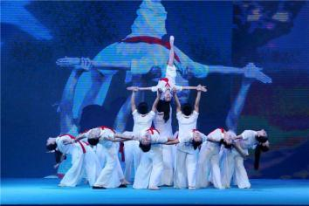
3
员工节目：《开拓》市场系统
由市场系统员工上台，以“开拓”为主题展开表演，展现XXXX在未来的战略规划和发展目标，以及在发展道路上的开拓进取的精神。

Slide 28
第三篇章
匠心智造·闪耀未来

Slide 29
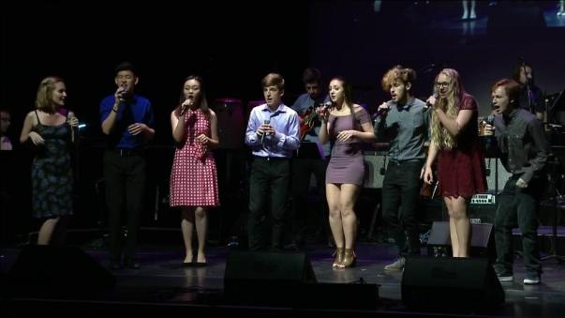
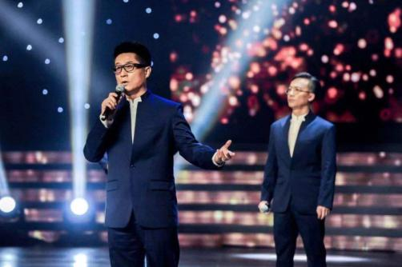
1
员工节目：《坚定的信念》质量系统
由质量系统员工上台，以“坚定的信念”为主题，采用小合唱的方式展开表演，展现XXXX人对产品质量一如既往的重视、追求。

Slide 30
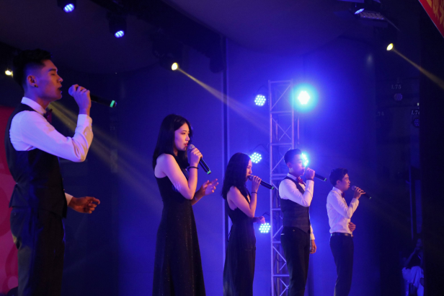
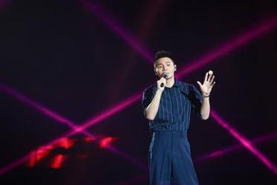
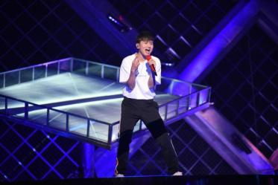
2
员工节目：《融合》销售系统
由销售系统员工上台，以“融合”为主题展开表演，展示XXXX销售系统人员来自全国各地，又为了共同的目标而砥砺奋斗的精神。

Slide 31
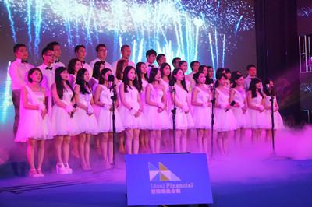
3
大合唱《我相信》
合唱《我相信》
由XXXX全体员工及领导共同合唱《我相信》，展示全体员工的精神风貌，寓意着XXXX人对未来发展充满信心，共同创造更美好的明天。

Slide 32
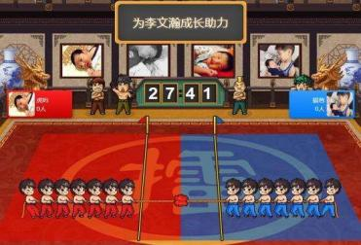
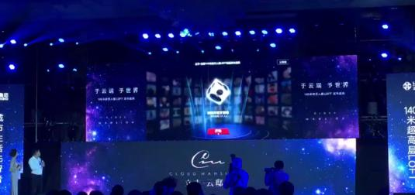
4
抽奖环节
微信摇一摇拔河
随机抽位数位嘉宾,比如8位—10位,进行活动分2组进行拔河现场互动, 活跃现场气氛。
适用于有嘉宾或者VIP喊开始和停的场景；
可以提前导入中奖名单；
可以删除中奖人，重新加入新的中奖人。

Slide 33
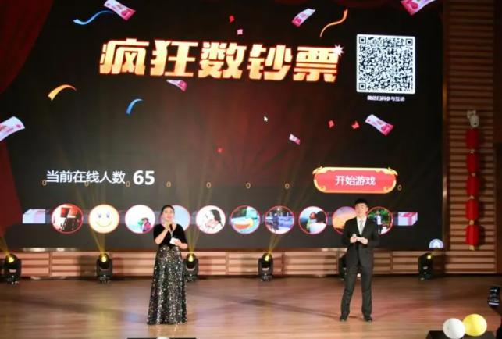

4
抽奖环节
数钱游戏

Slide 34
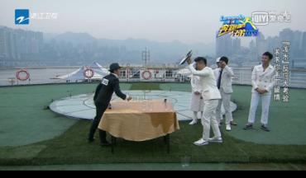
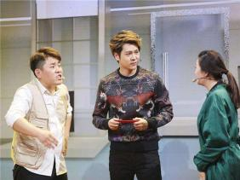
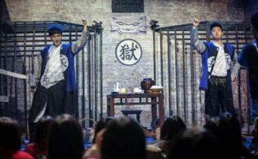
5
游戏互动环节
泼到为止
一、邀请两名嘉宾上台站到桌子边，面对面，并在桌子上准备一个锅盖和一杯水。
二、两人先进行石头剪刀布游戏，赢者泼水，输者挡水，率先将水泼到对方者获胜。
Follow me
邀请嘉宾上台，在特定故事情节里，跟着演员做同样的动作，但道具实物存在明显差别，参与者胜利的欲望与差异化的道具，嘉宾只能无奈硬头皮跟着做，从而引发全场笑点不断，让全场气氛到达高潮。

Slide 35
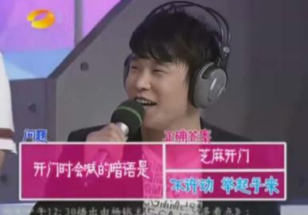

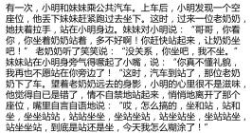
5
游戏互动环节
搭错线
上台嘉宾需要戴上隔音耳机，并各自于“问题板”及“答案版”中随意挑选问题和答案，若能对上正确问答则得分，最终得分多的获胜。
站还是坐
主持人宣读一段关于站和坐的绕口令，当读到“站”的时候，嘉宾都要坐下，当读到“坐”的时候，嘉宾都要站起来，错两次者就要被淘汰，在游戏完后接受惩罚。

Slide 36
Part 4
现 场 布 置
development planning

Slide 37
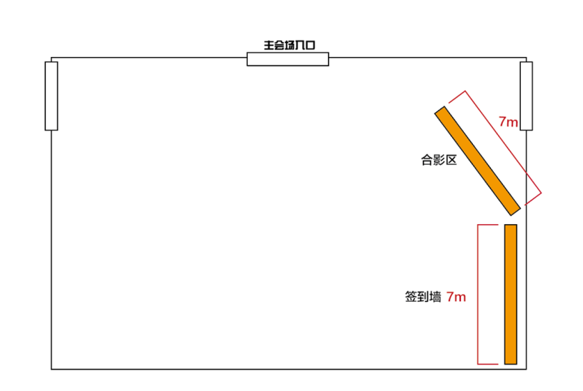
1
现场平面图

Slide 38
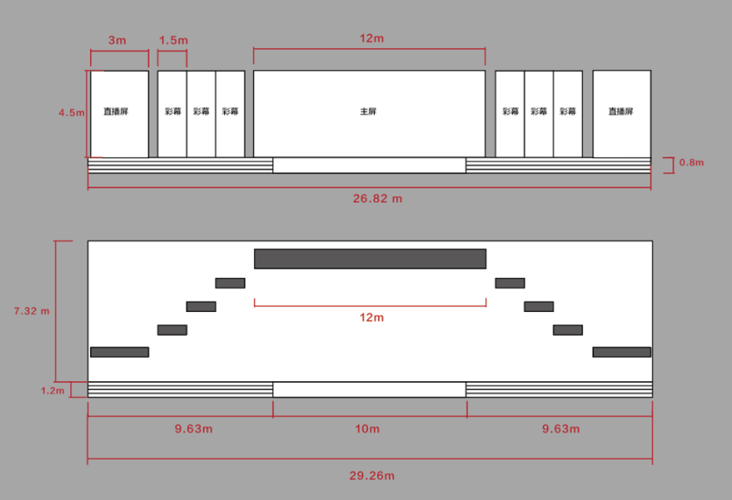
2
舞台平面图

Slide 39

3
主画面设计

Slide 40
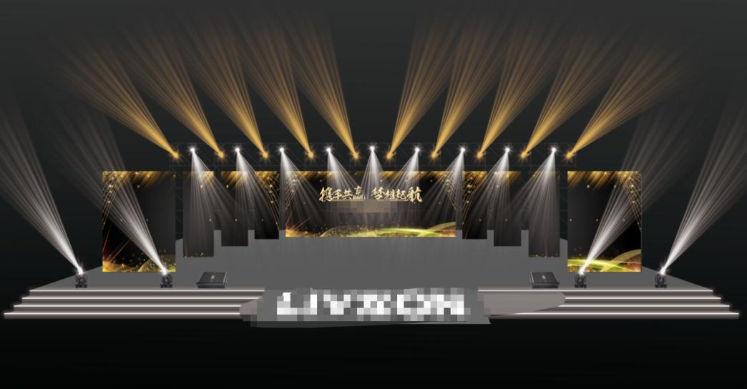
4
舞台设计

Slide 41

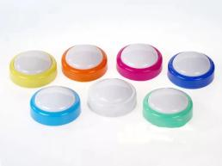
5
签到区设计
此次签到采用LED触摸小夜灯的方式，将灯点亮汇聚成XXXXLOGO。

Slide 42

6
留影区设计

Slide 43
THANK YOU！

